Slide 1
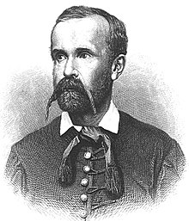
Madách Imre: Útravaló verseimmel

Slide 2
Amit tudni kell
Lírai költeményeimnek gyűjteményes kiadása elé írtam Útravaló verseimmel című versem
Lírai műveim témái: szerelmi óhaj, viszonzatlan érzelmek, világbíró fájdalom, halálvágy
A Lantvirágokon kívül más kötetem nem jelent meg, így ez sem

Slide 3
Minek minősíthető az utolsónak szánt versem?
Értékszembesítő bölcselő ódában megfogalmazott ars poétikának

Slide 4
Posztmodernnek is feltüntethető, vagy éppen azon is túlmutató állítást fogalmazok meg: befogadás nélkül nincs műalkotás. S ennek a befogadásnak „közönséginek” is, „kritikainak” is kell lennie egyszerre
Művészetelméletemnek lényege kerekedik mondatokká a pillérként kiemelt versszakokban: folyamatos önképzéssel kell felnőnöm témámhoz, eszközeimhez, befogadóimhoz!

Slide 5
Számomra a romantika életérzést és stílust is jelentett. „Érzéketlennek tartanak, s nagyon is romantikus vagyok, bajom, hogy soha sem találok, ki megért"

